Slide 1
DGIST
Primo: Practical Learning-Augmented Systems with Interpretable Models
Qinghao Hu, Nanyang Technological University and S-Lab, NTU; Harsha Nori,
Microsoft; Peng Sun, SenseTime; Yonggang Wen and Tianwei Zhang,
Nanyang Technological University
2022 USENIX Annual Technical Conference
Presenter: Daehan Lee
Data-Intensive Computing Systems Laboratory (DataLab), DGIST

Slide 2
Outline
DGIST
Introduction
Background and motivation
Primo design
Evaluation
Case study: LinnOS
Case study: Clara
Case study: Pensieve
Future work and Related work
Conclusion

Slide 3
Introduction
DGIST
Learning-augmented system is an emerging research topic
Storage
LinnOS (OSDI ‘20)
DeepSketch (FAST ‘22)
Cluster scheduling
FIRM (OSDI ‘20)
Sinan (ASPLOS ‘21)
Network
Clara (SOSP ‘21)
LRB (NSDI ‘20)
Security
FARE (NDSS ‘21)
Apichecker (EuroSys ‘20)
Significant gaps in deploying because of some challenge
Notes:
러닝 아규멘티드 시스템은 떠오르고 있는 연구 주제로 스토리지, 클러스터 스케줄링, 네트워크, 보안 등 컴퓨터 시스템에서 다방면으로 연구되고 있습니다.
하지만 테스트 배드와 이를 실제로 적용하는 것에는 몇가지 챌린지들로 인해 큰 갭이 있습니다.

Slide 4
Introduction
DGIST
This paper introduce Primo (Prior-based interpretable model optimization) to solve challenges like opaque decision processes, inference overhead
Primo is based on two key insights
Interpretable models have the capability of handling complex system problems
prior experience and domain knowledge can be leveraged by developers to further optimize the interpretable models
Primo offers clear interpretations for model refinement, good prediction accuracy, and reduced overhead
Notes:
이 논문에서는 불분명한 결정 과정, 인퍼런스시의 오버헤드과 같은 문제를 해결하기 위해 프리모를 제안하고 있습니다.
프리모는 두가지 키 인사이트를 기반으로 하고 있습니다.
첫번째는 interpretable models은 우리가 가지고 있는 편견과 다르게 생각보다 복잡한 시스템 문제를 해결할 능력이 있다는 것입니다.
두번째는 이전 경험과 domain 지식을 기반으로 인터프리터블한 모델을 더욱 최적화합니다.
결과적으로 프리모는 모델 개선을 위한 명확한 해석과 좋은 예측 정확도 그리고 오버헤드 감소를 제공할 수 있습니다.

Slide 5
Introduction
DGIST
Three state-of-the-art learning-augmented systems for applying Primo
Online: LinnOS (OSDI ‘20) for flash storage, Pensieve (SIGCOMM ’17) for video steaming
Offline: Clara (SOSP ‘21) for SmartNIC
Evaluation results
For LinnOS, Primo boosts system performance by 2.8X, cuts model training time by 100X, and slashes inference latency by over 20X
For Clara, Primo beats a series of black-box models in prediction accuracy and saves over 10X training cost
For Pensieve, Primo achieves better generalization ability and a 79X inference latency reduction
Notes:
이 논문에서는 Online 속성을 가지고 있는 린Os와 Pensieve 그리고 오프라인 속성을 가지고 있는 클라라 이렇게 총 세가지 소타 러닝 아규멘티드 시스템에 프리모를 적용합니다.
실험 결과
LinnOS의 경우, Primo는 시스템 성능을 2.8배 향상시키고, 모델 트레이닝 시간을 100배 줄이며, 인퍼런스 레이턴시를 20배 이상 감소시킵니다.
Clara의 경우, Primo는 다양한 블랙박스 모델들보다 예측 정확도가 우수하며, 학습 비용을 10배 이상 절감합니다.
Pensieve의 경우, Primo는 더 좋은 일반화 능력과 79배 이상의 추론 지연 시간 감소를 달성합니다.

Slide 6
Outline
DGIST
Introduction
Background and motivation
Primo design
Evaluation
Case study: LinnOS
Case study: Clara
Case study: Pensieve
Future work and Related work
Conclusion

Slide 7
Learning-Augmented system
DGIST
Learning-Augmented system apply various ML models to obtain better system policy from past execution data
For example
Support vector machine
Random forest
Deep neural network
Convolutional neural network
Learning-augmented systems typically have similar design workflows so can be classified based on two categories
Based on the optimization type
Prediction/Exploration
Based on system requirements and application scenarios
Online/Offline
Notes:
러닝 아규멘티드 시스템은 과거 데이터로부터 더 나은 시스템을 구축하기 위해 다양한 ML 모델을 적용합니다.
서포트 백터 머신과 랜덤 포레스트 딥뉴얼네트워크 CNN 등 다양한 알고리즘이 적용되어왔습니다.
러닝 아규멘티드 시스템은 전형적으로 유사한 디자인 워크플로우를 가지고 있어왔다는데요. 그래서 저자들은 두가지 카테고리로 분류를 할 수 있다고 합니다.
최적화 측면에서는 prediction과 exploration
시스템 requirement와 어플리케이션 시나리오 측면에서는 online과 오프라인입니다.

Slide 8
Two categories of ML system
DGIST
Based on the optimization type
Prediction-based systems utilize the supervise learning paradigm to optimize system problems
Exploration-based systems adopt reinforcement learning to learn optimal policies in an explore-exploit way
Based on systems requirements and application scenarios
Online systems require the ML model the make prompt predictions for real-time data
Offline systems are performance-critical
Primo is developed as a comprehensive framework that offers tailored optimization mechanisms for various types of learning-augmented systems
Notes:
더 자세한 설명을 드리자면 각각 다음과 같은 성질을 가지고 있습니다.
옵티미제이션 타입을 기반인
Prediction based system이라는 것은 supervise learning을 활용하여 시스템 문제를 해결하려는 것이고
Exploration-based system은 강화학습을 활용하여 최적의 경우를 학습하여 시스템 문제를 해결하려는 것입니ㅏㄷ.
시스템 리콰이어먼트와 어플리케이션 시나리오의 경우에는
온라인 시스템은 실시간 데이터에 대해 빠른 프리딕션을 반환하는 ml 모델을 필요로 하며
오프라인 시스템은 performance 크리티컬한 성질을 가졌습니다.
프리모는 이런 조건들을 만족하며 다양한 유형의 러닝아규멘티드 시스템에 대해서 최적화를 제공하는 포괄적인 프레임워크라고 합니다.

Slide 9
Challenges and motivation
DGIST
There are challenges in practical deployment
C1: high training and tunning cost
C2: susceptible to the quantity and quality of data
C3: opaque decision making process
C4: difficulty in troubleshooting and adjustment
C5: exorbitant deployment overhead
Building qualified ML models
Deploying ML models
Notes:
앞서 설명드렸던것 처럼 다양한 러닝아규멘티드 시스템이 제시되었느데요. 하지만 테스트베드와 실제 베포사이에는 여러 챌린지들이 존재했습니다.
프리모 저자들은 총 5개의 챌린지를 설명하고 있습니다.
첫번째는 트레이닝과 튜닝 과정에서의 cost
두번째는 데이터의 양과 퀄리티에 의한 영향
세번째는 불분명한 디시전 과정
네번째는 문제해결과 adjustment에서의 어려움
마지막으로 과도한 베포 오버헤드 입니다.
첫번째와 두번째는 퀄리티 있는 ML 모델 구축에 방해가 되고
세번째 네번째 다섯번째 챌린지는 ml 모델을 실제로 이용하는데 방해가 됩니다.

Slide 10
Challenges in building a qualified ML model
DGIST
C1: high training and tunning cost
Costs of ML model training often exceeds enterprise expectations
Frequent model fine-tuning or retraining is necessary, which could take days to weeks in order to outperform heuristic algorithms
C2: susceptible to the quantity and quality of data
Possible solutions include data augmentation and synthesis
Complex real-world data distribution inevitably leads to bias in generated data, affecting system performance
Notes:
C1: ML 모델 훈련의 비용은 종종 기업의 기대치를 초과합니다. 실제 시스템 환경은 동적으로 변화하고 뒤떨어진 모델은 성능 저하를 야기합니다. 따라서, 정교한 알고리즘을 능가하기 위해 수일에서 수주일이 걸릴 수 있는 모델의 빈번한 파인 튜닝이나 또는 재훈련이 필요합니다.
만약 충분한 GPU 리소스가 없다면, DL 모델의 업데이트 시간은 더 늘어나게 될 것입니다.
C2: 데이터의 양과 품질에 영향을 받기 쉬움이 있습니다. 이런 문제를 해결하기 위해 데이터 아규멘테이션 기법이 있습니다. 그러나 실세계 데이터의 복잡한 분포로 인해, 생성된 데이터는 학습 모델에 편향과 이동을 불가피하게 도입합니다 [66], 이는 실제로 시스템 성능을 손상시킬 수 있습니다.

Slide 11
Challenges in deploying ML model
DGIST
C3: opaque decision making process
System operators cannot guarantee model predictions are risk-free and have insufficient confidence to deploy them
C4: difficulty in troubleshooting and adjustment
System operators typically need to adjust the learning models according to the actual scenarios
These action is difficult when the model is complex and improper modifications may cause severe performance degradation
C5: exorbitant deployment overhead
High inference overhead can cause side effects to production workloads and limit their parallelism capability, which can further restrict deployment scalability
Notes:
C3: 불투명한 의사 결정 과정
의사 결정 과정이 불투명하기 때문에 배포하기에 충분한 신뢰를 가지고 있지 않습니다.
C4: 문제 해결과 조정의 어려움
모델이 복잡하면 상황에 맞게 학습 모델을 조정하는 작업이 어렵고, 적절하지 않은 수정은 심각한 성능 저하를 일으킬 수 있습니다.
C5: 과도한 배포 부하
높은 인퍼런스 오버헤드로 인해 워크로드에 부담이 생기고 베포의 확장성을 제한할수있습니다.

Slide 12
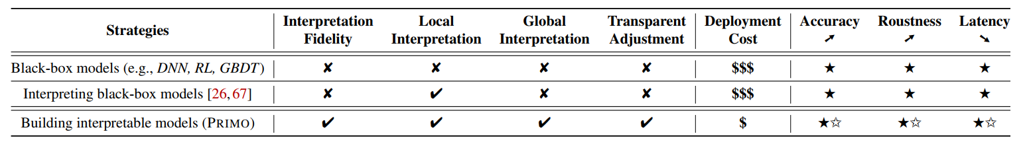
Model interpretation as a solution
DGIST
One possible solution to address the above challenges is model interpretation
Interpreting black-box models/Building interpretable models
However, Interpreting black-box models is not sufficient for learning-augmented systems for the following reasons
#1: No fidelity guarantee
#2: Limited interpretation
Notes:
그래서 이런 문제를 해결하기위해 모델 interpretatio이라는 것이 제안되었습니다.
Model interpretatio은 다음과 같이 Interpreting black-box model 과 building interpretable models 두가지로 나눌수있습니다.
하지만 interpreting black-box model은 다음과 같은 문제가 있어 저자들은 충분하지 않다고 주장하고 있습니다.
신뢰도 보장 없음 (모델의 예측 결과가 실제 결과와 얼마나 일치하는지를 나타내는 지표). 이러한 도구들은 일반적으로 후처리 방식으로 블랙 박스 모델을 해석하며, 다른 로컬 대리 모델을 만들어 원래 모델을 설명합니다. 종종 신뢰할 수 없는 경우가 있다.
** 가령 SVM 분류기와 같이 성능은 좋지만 해석이 어려운 모델이 있을 때 Logistic regression 모델처럼 설명 가능성은 높지만 성능은 낮은 모델을 대리 모델로 사용해 해당 모델의 계수를 기반으로 모델의 판단 메커니즘을 어림짐작하는 것입니다. 물론 이 과정에서 성능의 손실도 발생하며, 엄밀한 의미에서 SVM의 학습 메커니즘과 Logistic regression의 그것이 다르기 때문에 발생하는 차이가 있겠으나 모델 학습에 중요한 변수는 어떤 모델을 쓰나 중요하게 쓰일 것이라는 직관은 받아들이기는 힘들지 않을 것 같습니다.
(2) 제한된 해석. Lime, Lemna와 같은 대부분의 기존 도구들은 개별 예측 (로컬 해석)을 설명하는 데 초점을 맞추고 있으며, 전체 모델 동작 (전역 해석)을 설명하는 것에는 그들의 결과가 충분한 정보를 제공하지 못합니다. 따라서 해석 결과는 시스템 문제 해결에 충분한 정보를 제공하지 못할 수 있습니다.
** 즉, 로컬 해석은 "이 특정 환자에게 왜 심장병 위험이 높다고 예측했는가?"에 초점을 맞추며, 전역 해석은 "이 모델은 일반적으로 어떤 요인을 바탕으로 심장병 위험을 예측하는가?"에 대한 이해를 목표로 합니다.

Slide 13
Model interpretation as a solution
DGIST
One possible solution to address the above challenges is model interpretation
Interpreting black-box models/Building interpretable models
A more promising direction, which is adopted in Primo, is to train interpretable models directly for learning-augmented systems
Developers can utilize interpretable models in their systems, significantly reducing data, training, and tuning costs (C1&C2)
These models offer clearer insights to system operators, aiding in understanding and system modification (C3&C4)
The inference speed of these models greatly surpasses that of the original black-box models (C5)
Notes:
그래서 저자들은 블랙 박스 모델을 해석하려는 시도를 포기하고, 해석가능한 모델을 구축하고 이를 트레이닝하는 방식을 채택했습니다.
Primo와 같이 채택된 더욱 유망한 방향은 학습을 증진한 시스템을 위해 직접 해석 가능한 모델을 훈련하는 것입니다.
개발자들은 시스템에서 해석 가능한 모델을 활용하여 데이터, 훈련 및 조정 비용을 크게 줄일 수 있습니다 (C1 및 C2).
이러한 모델은 시스템 운영자들에게 더 명확한 통찰력을 제공하여 이해와 시스템 수정을 돕습니다 (C3 및 C4).
이러한 모델의 추론 속도는 원래의 블랙박스 모델보다 훨씬 뛰어납니다 (C5).

Slide 14
Why interpretable models work
DGIST
Key observation
#1 input feature
AI applications: image pixels, word embeddings
ML-sys: system states, workload features
#2 model scale
AI applications: BERT-Base 110M params
ML-sys: RL-sys under 10k neurons
Interpretable models have comparable performance and less overhead
Meaningful and lower dimensional
Smaller scale
Notes:
인터프리터블 모델이 러닝 아규멘티드 시스템에서 잘 작동하는가가 메인 관심사가 될텐데, 이전 연구에서 많이 밝혀진 사실이지만 이 저자들은 크게 두가지를 key observation으로 삼고 있습니다.
Input feature 측면에서 ai applications들은 이미지 픽셀이나 워드 임베딩등을 요구하지만 러닝 아규멘티드 시스템의 경우는 시스템 state, 워크로드 피처들만 요구한다고 합니다. 이는 ai application의 input feature와 비교해서 더 적은 차원으로 의미있는 input feature를 제공한다고 합니다.
또한 model sacle 측면에서도, ai applocation의 경우 Bert-base는 100m의 파라미터를 요구하지만 최근 RL기반의 머신러닝 시스템의 경우에는 1만개도 되지않는 뉴런을 요구하여, 기존 ai applicatio보다 더 작은 스케일을 요구한다고 합니다.
그래서 interpretable model은 accuracy와 interpretation과의 trade off 없이 좋은 퍼포먼스와 적은 오버헤드를 제공할 수 있습니다.
최근 최첨단 학습을 강화한 시스템 [1]에서의 관찰에 따르면, 이러한 시스템의 모델 규모는 일반적인 제품 수준의 AI 모델보다 상대적으로 작은 경향이 있습니다 (비록 이들은 인간이 이해하기에는 여전히 복잡합니다). 예를 들어, RL 기반 시스템의 뉴런 수는 일반적으로 10,000개 미만입니다 [19]. 이는 학습을 강화한 시스템의 대부분 데이터 샘플이 잘 구조화되어 있으며, 자연스럽게 의미 있는 특징을 가지는 좋은 표현을 갖고 있다는 것을 의미합니다. 이러한 시나리오에서 훨씬 간단한 해석 가능한 모델이 복잡한 블랙 박스 모델과 비교 가능한 성능을 제공할 수 있습니다 [70]. 따라서 개발자는 데이터, 훈련 및 조정 비용이 적게 드는 해석 가능한 모델을 사용할 수 있습니다 (C1 및 C2). 이러한 모델은 시스템 운영자가 이해하기 쉽고 (C3), 문제 해결 및 조정에 도움이 되는 정보를 제공하며 (C4), 추론 속도도 원래 블랙 박스 모델보다 훨씬 빠릅니다 (C5).
인터프리터블 모델은

Slide 15
Outline
DGIST
Introduction
Background and motivation
Primo design
Evaluation
Case study: LinnOS
Case study: Clara
Case study: Pensieve
Future work and Related work
Conclusion

Slide 16
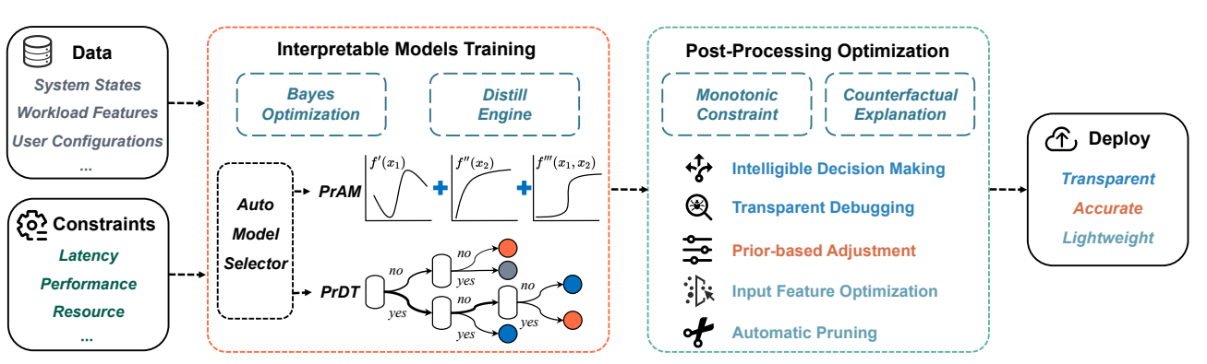
Primo design
DGIST
Primo (Prior-based interpretable model optimization)
Main modules
Interpretable models training
Post-processing optimization
Goal: transparent, accuracy and lightweight learning-augmented systems
Online systems focus on real-time response, while Offline systems focus on performance
Notes:
프리모는 prior-based interpretable model optimizatio의 약자로 두가지의 메인 모듈을 가지고 있습니다.
첫번재는 인터프리터블 모델 트레이닝이고, 두번째는 post-processing optimization입니다.
프리모는 기존의 러닝 아규멘티드 시스템과 다르게, transparent하고 accuarcy를 최대한 보장하고 lightweight한 러닝 아규멘티드 시스템을 제공하고자 합니다.
전체적인 프리모 디자인의 오버뷰입니다.
온라인 시스템과 오프라인 시스템의 상황을 고려하여 두가지 모델을 제공하고 있습니다.

Slide 17
Primo design
DGIST
Primo (Prior-based interpretable model optimization)
Main modules
Interpretable models training
Post-processing optimization
Goal: transparent, accuracy and lightweight learning-augmented systems
Online systems focus on real-time response, while Offline systems focus on performance
Notes:
PrAM은 더 나은 정확도나 퍼포먼스를 위해 design 되었고 PrDT는 엄겨간 latency 제약 같은 환경을 고려해 design 되었습니다.

Slide 18
Interpretable models
DGIST
PrAM is based on the Standard Generalized Additive Models (GAMs) algorithm
PrAM extends the open-source library EBM to obtain the optimal model
Compared with linear interpretable models (e.g., logistic regression), GAMs can cope with more complex prediction tasks
Compared to complex DL models, PrAM not only ensures interpretability but also requires fewer training resources and data
Notes:
저자들은 GAM이라는 알고리즘과 기존 오픈소스 라이브러리인 EBM을 이용하여 PrAM을 구현했다고 합니다.
GAM 알고리즘은 로지스틱 회귀같은 선형적인 interpretable model이 아닌 비선형적인 interpretable model 알고리즘으로, 더 복잡한 예측 작업을 처리할 수 있다고합니다.
**PrAM은 고밀도와 정확도를 갖는 최적의 모델을 얻기 위해 오픈 소스 라이브러리 EBM을 확장합니다.
결과적으로 복잡한 딥러닝 모델과 비교하여, PrAM은 해석 가능성을 제공할 뿐만 아니라, 훈련 자원(GPU 필요 없음)과 훈련 데이터 샘플이 적게 필요하므로, 훈련 시간과 비용을 크게 줄입니다.

Slide 19
Interpretable models
DGIST
PrDT is constructed from Decision trees
DTs are transparent and simple to interpret how a prediction is obtain also have extremely low computation overhead and inference latency
The decision-making process of DTs can be visualized so developers can easily adjust the trees according to system requirements
Compared to complex DL models, PrDT are applicable to scenarios with strict latency and resource constraints
Notes:
우수한 해석 가능성과 정확도 외에도, DTs는 매우 낮은 계산 오버헤드와 추론 지연 시간을 가지고 있습니다. 따라서, 그들은 엄격한 지연 시간과 리소스 제약이 있는 많은 시나리오에 적용할 수 있습니다 [29, 61]. 또한, DTs는 동적 시스템 환경 하에서의 강력한 성능, 적은 훈련 데이터 요구, 추론 중 데이터 전처리 오버헤드 없음 등 다른 이점도 보여줍니다.

Slide 20
Additional features in Primo
DGIST
Bayes optimization
Prior-based hyperparameter search use Gaussian Process as a probabilistic surrogate model to finds the optimal hyperparameters
Compared to Grid search and Random search, Bayesian Optimization is more efficient
Distill Engine
PrAM and PrDT are suitable for prediction systems with supervised learning, but less so for exploration systems due to RL incompatibility
Primo supports distilling existing complex models, which applies to exploration-based systems with RL using Viper (NeurIPS ‘18)
Notes:
베이지안 옵티미제이션은 옵티멀 하이퍼 파라미터를 찾기위해 가우시안 프로세스를 이용합니다. 그리드 서치와 랜덤 서치에 비해 베이즈 옵티미제이션의 성능이 더 좋았다고 합니다.
pram과 prdt처럼 슈퍼바이즈드 러닝을 기반으로한 예측시스템에서는 잘 작동하지만 강화학습기반으로 하는 시스템에서는 제대로 작동하지 않는 문제가 있습니다. 그래서 디스틸 엔진은 RL 같은 EXPLORATION-BASED 성질을 지닌 복잡한 모델을 interpretable한 model로 축소하는 기능을 지원합니다.

Slide 21
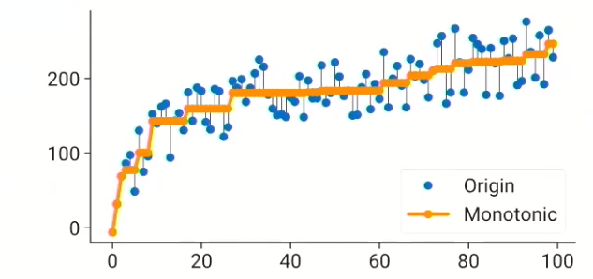
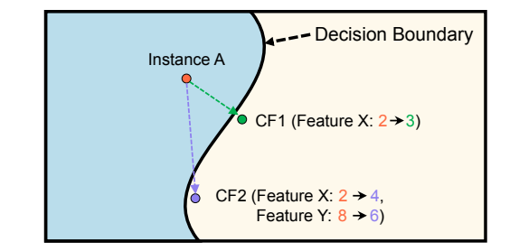
Post-processing optimization
DGIST
Monotonic constraint
Goal: For automatic model adjustment
Edit shape functions according to monotonic regression
Counterfactual explanation
Goal: For guided model adjustment
Find smaller feature value change
Notes:
모델은 종종 부적절한 구성 전략이나 노이즈가 있는 훈련 데이터 (예: 이상치 데이터 포인트, 편향된 합성 데이터)로 인해 불규칙한 패턴을 보입니다. 이때 monotonic onstraint를 사용하여 모노토닉성을 유지하여 최적의 해를 얻도록 모델을 조정합니다.
*단조적인 관계는 사전 지식(prior knowledge)의 일종으로 볼 수 있습니다. 그리고 이 사전 지식을 통해 shape 함수를 수정하여, 모델의 성능을 개선하고, 데이터의 노이즈 또는 부적절한 모델 구조로 인한 문제를 완화할 수 있습니다
Counterfactual explanation은 이 도구는 데이터셋 내에서 미리 정의된 출력으로 예측을 변경할 수 있는 특징 값의 작은 변경을 찾는 것을 목표로 합니다. Ball Tree 알고리즘을 이용하여 구현했으며 고차원 데이터셋을 다룰 때 쿼리 시간을 줄이는데 효과적이라고 한다.

Slide 22
Outline
DGIST
Introduction
Background and motivation
Primo design
Evaluation
Case study: LinnOS
Case study: Clara
Case study: Pensieve
Future work and Related work
Conclusion

Slide 23
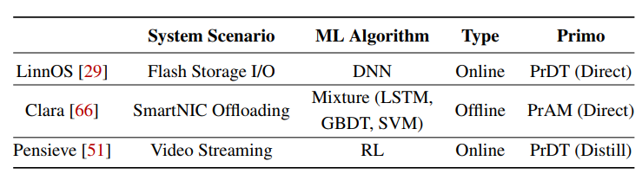
Evaluation setup
DGIST
Baseline
LinnOS (OSDI ‘20)
Primo
Primo-E: efficiency-oriented
Primo-P: performance-oriented
Clara (SOSP ‘21)
Baseline
Clara-MS: multicore scale-out analysis
Clara-AI: algorithm identification
Clara-CP: cross-platform prediction
Pensieve (SIGCOMM ’17)
Notes:
여기서는 sota 러닝 어규멘티드 시스템을 베이스라인으로 삼아 셋업을 구성하였습니다.
Linnos에서는 LinnOS와 두가지방식으로 학습된 primo를 비교합니다. Pirmo-E라는 것은 가장 기본적인 primo로 인퍼런스 시간과 performanc등을 종합적으로 고려하여 optimization한 모델이며, Primo-p는 인퍼런스 latency는 늘어나지만 I/O latency 같은 퍼포먼스 측면에서는 향상되게 optimization 한 모델입니다.
Clara에서는 clara 논문에서 소개되는 3가지 기법과 primo를 비교합니다. 이 기법을 간단하게 소개하자면
Clara-MS는 SmartNIC의 멀티코어 병렬성을 사용하여 패킷 처리 성능을 향상시키는 기법이며
Clara-AI는 서포트 백터 머신을 이용하여 SmartNIC의 ASIC 가속기에서 혜택을 받을 수 있는 코드 블록을 식별하는 기법이며
Clara-CP는 네트워크 펑션이 컴파일 될 수 있는 컴퓨테이션 및 계산 명령어 수를 예측하는 기법이라고 합니다.

Slide 24
Outline
DGIST
Introduction
Background and motivation
Primo design
Evaluation
Case study: LinnOS
Case study: Clara
Case study: Pensieve
Related work
Conclusion

Slide 25
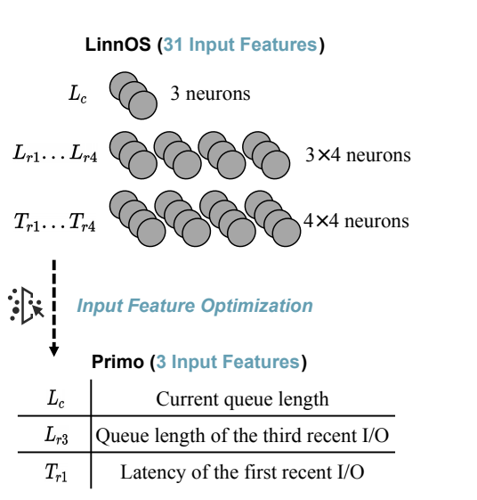
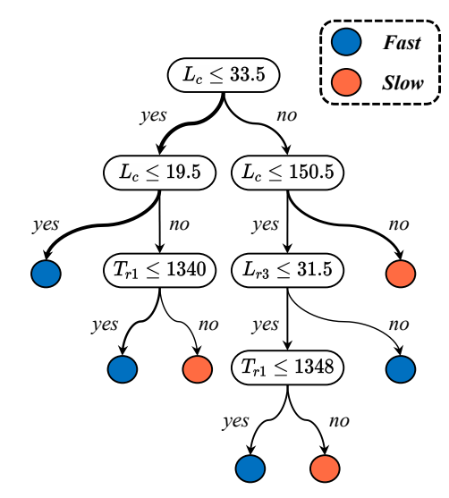
LinnOS Interpretation with Primo
DGIST
LinnOS have 31 input feature and 8706 parameters
Primo only have 3 input feature and 4 layers with 7 leaves
Notes:
아웃풋이 fast와 slow로 뱉어내는데
전처리 과정을 통해서 3개의 input feature만 가지게 되고

Slide 26
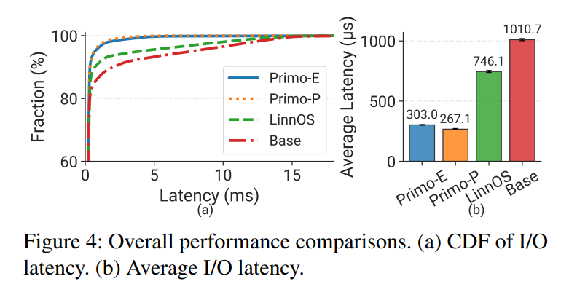
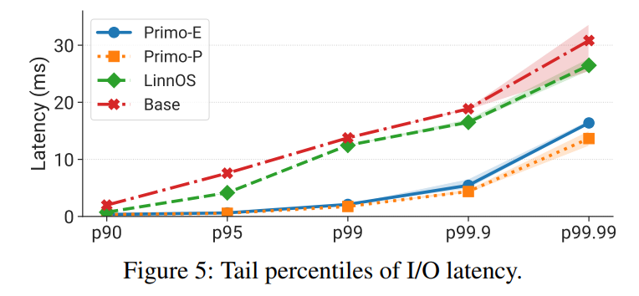
Performance Analysis in LinnOS
DGIST
Overall performance
Tail performance
PRIMO decreases the I/O latency by up to 73.6% on average
LinnOS reduces 26.2% I/O latency
LinnOS almost overlaps with Base case on the tail
Primo-P achieves 7.9×, 4.3× and 2.3× performance improvement at p99, p99.9 and p99.99 respectively
Notes:
같은 시간에 전체적인 퍼포먼스도 프리모가 더 좋다는 것을 볼 수 있고, 평균 I/O 레이턴시에서도 프리모는 최대 73.6%의 에버리지 레이턴시를 감소시키며 Linnos는 26.2%의 레이턴시만 감소시킵니다.
극단적으로 길어지는 tail percentile에 대해서는 base case와 거의 겹치는 모습을 보여주고 있는데
Primo-p의 경우에는 베이스라인에 비해 99, 99.9, 99.99에서 각각 7.9배 4.3배 2.3배 퍼포먼스 향상이 있는 것을 볼 수 있습니다.

Slide 27
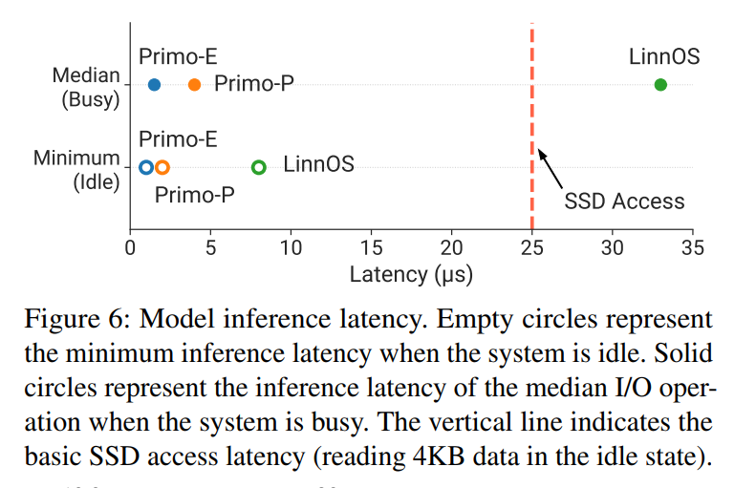
Effectiveness Analysis in LinnOS
DGIST
Inference overhead
Primo makes the deployment more lightweight
High frequency of preprocessing and inference
Notes:
인퍼런스 오버헤드 측면에서는 PrIMO-P는 PRIMO-e보다는 조금 느리지만 전체적으로는 idle한 경우 busy한 경우 둘 다 linn os 보다는 성능이 좋았습니다.
Idle한 경우 린os는 8마이크로 세컨드가 소비되었고 프리모-e의 경우에는 1마이크로 세컨드 미만의 시간이 소비되었습니다.
시스템이 I/O operation이 많아 busy한 경우에도 프리모의 경우에는 상대적으로 좋은 모습을 보여줬지만, 린os는 preprocessing의 높은 주기 등으로 인해 SSD 엑세스 레이턴시인 25마이크로 세컨드 보다도 더 긴 33마이크로 세컨드가 소모되었습니다.

Slide 28
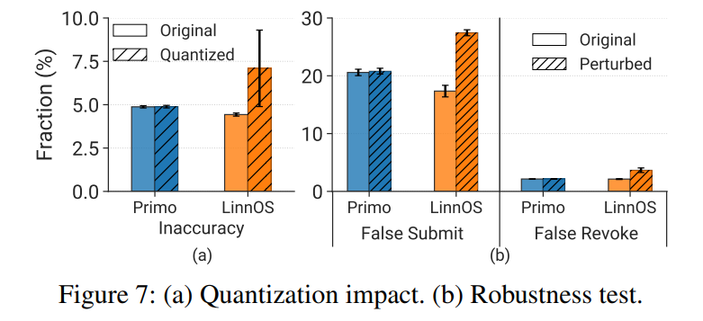
Effectiveness Analysis in LinnOS
DGIST
Quantization
No degradation and higher accuracy
Robustness
More stable to the perturbed inputs
Notes:
Linux 커널에서는 부동소수점을 잘 지원하지 않기 때문에, 양자화를 통해 정수로 변환됩니다. 이는 정확도 저하의 대가로 더 작은 추론 지연 시간을 달성할 수 있습니다. 반면에, P RIMO-E는 노드 임계값이 자연수이거나 소수 부분이 0.5인 경우를 고려하여 정확도 저하가 미미합니다.
강건성을 측정하기 위해, 테스트 데이터 셋에 일부 왜곡된 샘플을 합성한 결과 입니다. PRIMO는 왜곡된 입력에 대해 안정적인 정확도를 유지하는 반면, LinnOS는 심각한 성능 저하를 나타냅니다.
. P RIMO의 해석 가능한 모델의 강인성은 DNN 모델과 비교했을 때, 더 적은 입력 특징들과 트리 구조의 고유한 안정성에서 비롯됩니다.

Slide 29
Outline
DGIST
Introduction
Background and motivation
Primo design
Evaluation
Case study: LinnOS
Case study: Clara
Case study: Pensieve
Future work and Related work
Conclusion

Slide 30
Case study 2: Clara (SOSP ‘21)
DGIST
Clara with Primo system interpretation
Clara-MS: multicore scale-out analysis
Clara-AI: algorithm identification
Clara-CP: cross-platform prediction
Primo+: Primo with post adjustment
Since Clara is an offline system, author mainly evaluate the model accuracy
Notes:
아까 설명 드린 베이스 라인들이고, 여기서는 Primo+라는 것이 사용되는데 post preprocessing이 적용된 primo 모델입니다.

Slide 31
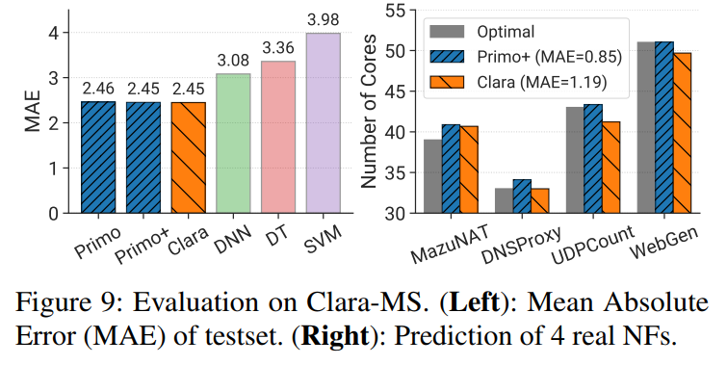
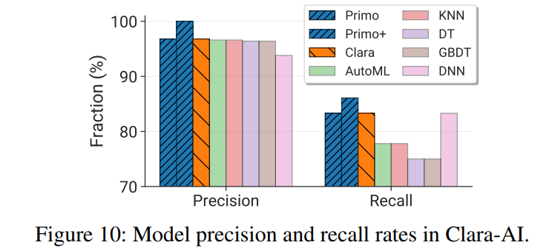
Performance Analysis in Clara
DGIST
Clara-MS
Clara-AI
Primo achieves similar performance to Clara-MS
Primo shows more accuracy than Clara
Primo achieves the equivalent precision and recall rates as the SVM model in Clara
Notes:
프리모는 클라라 ms와 비교하여 MAE에서는 비슷한 퍼포먼스를 보이고 있고, 어큐러시에서는 오히려 clara보다도 더 나은 모습을 보여주고 있습니다.
Clara-ai와 비교하였을때는 svm을 기반으로 만들어진 클라라에 비해 primo 역시 동일한 성능을 보여주고 t있습니다.
이때 모델 조정의 결과로 F1 score from 89.6% to 92.5%.로 상승합니다.

Slide 32
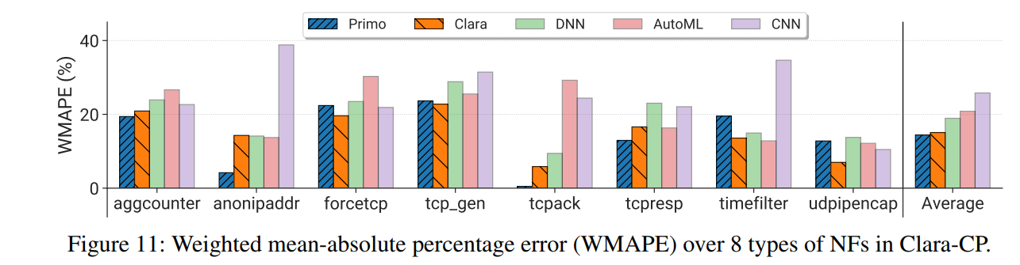
Performance Analysis in Clara
DGIST
Clara-CP
Primo deliver better (14.4%) performance than Clara (15.1%)
Notes:
WMAPE는 Weighted Mean Absolute Percentage Error의 약자입니다. 이 값이 낮을수록 예측이 실제 값을 잘 반영하고 있다는 것을 의미합니다.
평균적인 수치를 봤을때 primo는 클라라에 비해 사소하지만 조금 더 예측이 실제값을 잘 반영하고 있는 것을 볼 수 있습니다.

Slide 33
Outline
DGIST
Introduction
Background and motivation
Primo design
Evaluation
Case study: LinnOS
Case study: Clara
Case study: Pensieve
Future work and Related work
Conclusion

Slide 34
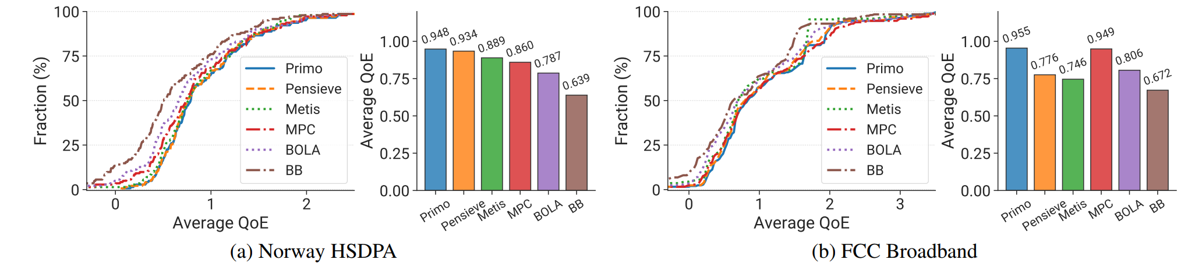
Performance Analysis in Pensieve
DGIST
Overall performance
Primo’s the average QoE is 1.5% higher than Pensieve
Primo has successfully learned the Pensieve policy with a simple decision tree
Notes:
user quality of experience: 전반적인 만족도를 측정하는 개념
프리모의 평균 QOE는 펜시브에 비해 1.5배 높았습니다. Pensieve는 RL을 기반으로 한 비교적 복잡한 input featur와 data set이 있습니다. Primo의 distill 엔진이 이를 interpretable 모델로 변환하였을때에도 좋은 성능을 보여준다고 해석할 수 있습니다.

Slide 35
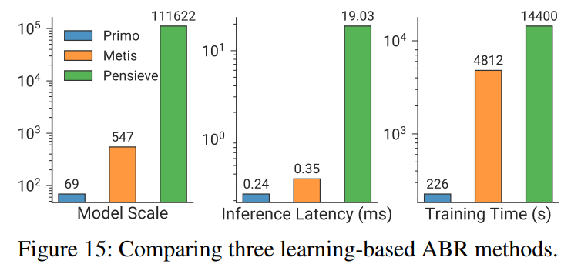
Performance Analysis in Pensieve
DGIST
Training and inference overhead
Primo model is very simple and compact
Primo reduce the model scale by 1617X
Primo reduce inference latency by 70X
Primo needs to training time just 4min
Notes:
마지막으로 모델 process 오버헤드에 관한 질문입니다.
프리모는 모델 스케일 측면에서는 펜시브에 비해 1617배, 인퍼런스 레이턴시에서는 70배 더 좋은 성능으 보였으며, 트레이닝 타임에서도 고작 4분만 필요로 하기 때문에 굉장히 효율적이라고 합니다.

Slide 36
Outline
DGIST
Introduction
Background and motivation
Primo design
Evaluation
Case study: LinnOS
Case study: Clara
Case study: Pensieve
Future work and Related work
Conclusion

Slide 37
Future work
DGIST
Extend Primo to support learning-augmented systems with unsupervised learning
Training algorithm optimization to obtain more accurate interpretable model
Comprehensive programming language support
Integration with existing RL-based system development frameworks
Notes:
총 4가지의 퓨처워크를 저자들은 제시하고 있습니다.
첫번째는 러닝아규멘티드 시스템에서 비지도 학습을 이용한 프리모의 확장
두번째는 interpretable model의 정확도 향상을 위한 training 알고리즘 optimization
세번째는 실제 배포를 위해, 다양한 시스템이 각자의 코딩 요구사항을 가지고 있기 때문에 포괄적인 프로그래밍 언어 지원
네번째는 Park과 같은 기존 RL 기반의 시스템 개발 프레임워크가 있는데, 이런 기존 RL 베이스 시스템과의 통합입니다.

Slide 38
Related works
DGIST
Interpretability of learning-augmented systems
Lemna (CCS ‘18), Deepaid (CCS ‘21) try to made on building tools for inter preting black-box models
Primo does not seek for interpreting black-box models but directly building transparent models, with higher fidelity and efficiency
Machine learning and system co-design
Autosys (ATC ’20) offers a framework addressing common design issues, and WhiRL (SIGCOMM ‘21) promotes safe deployment of RL-based systems by checking policy alignment with requirements
Some Primo components draw inspiration from these works
Notes:
앞서 설명 드렸던거처럼 딥레이드처럼 블렉박스 모델 자체를 해석하려는 것을 시도했던 연구들이 있는데
프리모는 블랙박스 모델을 해석하는 것이 아니라 높은 효율성을 가지고 신뢰도를 가진 투명한 모델을 직접 만들어 적용했단느 의의가 있습니다.
프리모의 이번 연구는 ML 시스템의 이슈를 해결하기 위해 MS에서 연구한 AUTO sys 프레임워크와 강화학습 기반 ml시스템의 베포를 도운 whirl에서 영감을 얻었다고 합니다.

Slide 39
Outline
DGIST
Introduction
Background and motivation
Primo design
Evaluation
Case study: LinnOS
Case study: Clara
Case study: Pensieve
Future work and Related work
Conclusion

Slide 40
Conclusion
DGIST
This study presents Primo, a unified framework that aids developers in designing practical, learning-enhanced systems using interpretable models
Primo offers tailored models and optimization solutions for various scenarios, meeting system needs
It's demonstrated that Primo allows for transparent, precise, and lightweight system deployment in real-world applications
Primo produced promising results in comparison to those obtained from three state-of-the-art case studies
Notes:
이 연구는 실용적인 학습 강화 시스템을 해석 가능한 모델을 사용하여 설계하는 개발자를 돕는 통합 프레임워크인 PRIMO를 제시합니다.
PRIMO는 다양한 시나리오에 맞게 맞춤형 모델과 최적화 솔루션을 제공하여 시스템의 필요를 충족시킵니다.
PRIMO가 실제 애플리케이션에서 투명하고, 정확하며, 경량화된 시스템 배포를 가능하게 함을 입증하였습니다.
PRIMO는 세 가지 최첨단 사례 연구와 비교하여 유망한 결과를 도출했다"

